Slide 1
Automação da Análise de Crédito e Score de Risco para o Banco "Super Cajá"
Desenvolvido por Juliana Xavier

Slide 2
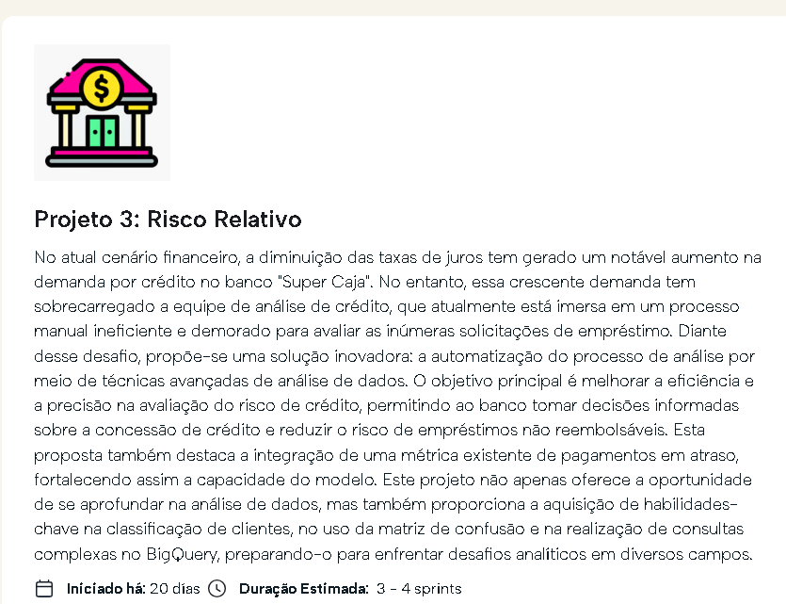
Escopo

Slide 3
1. Objetivo do Projeto
Desenvolver um score de crédito robusto a partir de análise de dados e avaliação do risco relativo.
Classificar os solicitantes em diferentes categorias de risco com base em sua probabilidade de inadimplência.
Permitir que o banco tome decisões informadas sobre a concessão de crédito, reduzindo o risco de empréstimos não reembolsáveis.
Integrar a métrica existente de pagamentos em atraso para fortalecer a capacidade do modelo de identificar riscos.

Slide 4
2. Ferramentas e Tecnologias Utilizadas
Google BigQuery: Data warehouse para processamento de grandes volumes de dados.
Google Colab: Plataforma para trabalhar com a linguagem de programação Python em Notebooks.
Apresentações Google: Ferramenta para criação e edição de apresentações (como esta!).
Google Looker Studio: Ferramenta para criação e edição de painéis e relatórios de dados (dashboard).
Linguagens: SQL (no BigQuery) e Python (no Google Colab).

Slide 5
3. Conjunto de Dados (Insumos)
Origem: Dados sobre empréstimos concedidos a um grupo de clientes do banco.
Estrutura (4 tabelas):
user_info: Dados do usuário/cliente (ID, idade, gênero, salário, dependentes).
loans_outstanding: Dados do tipo de empréstimo (ID do empréstimo, ID do usuário, tipo de empréstimo - imóveis/outros).
loans_detail: Comportamento de pagamento (ID do usuário, atrasos > 90 dias, utilização de linhas de crédito não garantidas, atrasos 30-59 dias, taxa de endividamento, atrasos 60-89 dias).
default: Clientes já identificados como inadimplentes (default flag: 1 para inadimplente, 0 para sem histórico).

Slide 6
4. Processamento e Preparação dos Dados (Etapa 1)
Conexão/Importação: Arquivos descompactados, carregados para o Google Drive, convertidos para Planilhas Google e importados como tabelas para o Google Cloud BigQuery.
Tratamento de Valores Nulos:
Identificados 7.199 nulos na variável last_month_salary e 943 em number_dependents na tabela user_info. A mediana foi utilizada para possível substituição de last_month_salary e esses valores foram alterados para 0 em number_dependents .
Após a união das tabelas, 425 nulos identificados na loans_outstanding (1,2% do total); esses valores foram alterados para 0, pois representam clientes sem histórico de inadimplência e sem empréstimos.
Tipagem de Dados: Erro na linha 4931 da coluna last_month_salary corrigido com criação manual do schema da tabela no BigQuery.
Valores Duplicados: Nenhuma duplicidade encontrada nas tabelas.
Inconsistências Categóricas: Padronização da variável loan_type (maiúsculas/minúsculas) na tabela loans_outstanding.
Tratamento de Outliers Numéricos: Calculados quartis (Q1 e Q3) e IQR; valores fora dos limites foram substituídos pelos próprios limites para variáveis como idade, salário, dependentes, uso de linhas de crédito e taxa de endividamento.

Slide 7
5. Criação de Novas Variáveis e União de Tabelas
Criação de Variáveis:
total_emprestimos: Agregação de empréstimos por user_id.
faixa_etaria: Criada a partir da idade do cliente.
União de Tabelas: As tabelas user_info, loans_detail e default foram unidas usando LEFT JOIN para formar um conjunto de dados consolidado.
Tabelas Auxiliares (WITH): Utilizadas no BigQuery para manipular e processar grandes volumes de dados de forma organizada e eficiente.

Slide 8
6. Análise Exploratória de Dados (EDA) - Perfil dos Clientes
Ferramentas: Python (pandas, matplotlib, seaborn) no Google Colab e Google Looker Studio para visualização.
Objetivo: Obter uma compreensão profunda dos dados de clientes e seus comportamentos financeiros.
Adimplência e Inadimplência:
98,25% de Clientes Adimplentes.
1,75% de Clientes Inadimplentes.
Perfil Demográfico e Financeiro:
Idade dos Clientes: Média de 52,42 anos, variando de 21 a 109 anos, indicando uma clientela diversificada.
Salário do Último Mês: Média de R$ 6.675,05, com grande variação (de R$ 0,00 a R$ 1.560.100,00), atendendo a diferentes faixas de renda.
Número de Dependentes: Média de 0,758, sugerindo que a maioria dos clientes tem poucos ou nenhum dependente.

Slide 9
7. Análise Exploratória de Dados (EDA) - Detalhes dos Empréstimos e Endividamento
Atrasos Superiores a 90 Dias (more_90_days_overdue): Média de 0,261, mas com um valor máximo de 98, indicando que alguns clientes têm atrasos extremamente altos.
Utilização de Linhas de Crédito Não Garantidas (using_lines_not_secured_personal_assets): Média de 5,807, porém com máximo de 22.000,0, apontando para alto uso de crédito não garantido por parte de alguns clientes.
Atrasos no Pagamento de Empréstimos (30-59 e 60-89 dias): Médias baixas (0,419 e 0,238, respectivamente), mas com máximos de 98, destacando problemas sérios de inadimplência em casos específicos.
Taxa de Endividamento (debt_ratio): Média alta de 351,580 e máximo de 307.001,0, sugerindo que alguns clientes estão altamente endividados.
Total de Empréstimos (total_emprestimos): Média de 35,8 empréstimos, com um cliente chegando a 100 empréstimos.
Insights Gerais: Valores máximos altos para atrasos e utilização de crédito não garantido indicam um grupo de clientes com risco significativo de inadimplência.

Slide 10
8. Análise de Medidas Descritivas e Correlação
Medidas de Tendência Central e Dispersão:
Médias, medianas e modas para variáveis numéricas (idade, salário, dependentes, atrasos, etc.) foram calculadas usando SQL no BigQuery.
Desvio padrão para age_tratado, salary_tratado e debt_ratio_tratado para entender a dispersão.
Cálculo de Quartis: A função NTILE(4) foi usada para dividir as variáveis numéricas em quatro grupos (quartis), fundamental para a análise de risco relativo.
Correlações com default_flag (Risco de Inadimplência):
Correlação mais forte (positiva): Variáveis de atraso de pagamento, como default_flag_more_90_days_corr (0,307), default_flag_delay_30_59_corr (0,299) e default_flag_delay_60_89_corr (0,278).
Correlação moderada: using_lines_default_flag_corr (0,251).
Correlações fracas: debt_ratio_default_flag_corr (0,003) e dependents_default_flag_corr (0,030).

Slide 11
9. Cálculo do Risco Relativo
O que é Risco Relativo?
Métrica que compara a taxa de inadimplência de um grupo específico (ex: um quartil de idade) com a taxa de inadimplência total da base de clientes.
Fórmula: Risco Relativo = (Taxa de Inadimplência do Grupo) / (Taxa de Inadimplência Total).
Implementação em SQL (BigQuery):
Utilização de "Tabelas de Expressão Comum" (WITH) para calcular a taxa de inadimplência total e as taxas de inadimplência para cada quartil de cada variável.
Interpretação dos Resultados:
Risco Relativo > 1: O grupo tem um risco de inadimplência maior que a média.
Risco Relativo < 1: O grupo tem um risco de inadimplência menor que a média.
Risco Relativo = 1: O risco do grupo é igual ao risco médio da base.
Exemplos de Risco Relativo Elevado (Quartil 4):
delayed_payment_30_59_quartil (categoria 4): 3,63.
more_90_days_quartil (categoria 4): 3,73.
using_lines_quartil (categoria 4): 3,74.

Slide 12
10. Segmentação por Score de Crédito
Em vez de um algoritmo de "caixa preta", a pontuação é criada a partir de variáveis-chave, permitindo entender exatamente por que um cliente recebe uma determinada classificação.
1. Criação das Variáveis de Risco (Dummy)
Fundamento: O modelo se baseia no risco relativo, uma métrica que indica se um grupo de clientes (por exemplo, os de um quartil específico de idade) têm maior propensão à inadimplência do que a média.
Regra: Para cada variável, criamos uma variável binária (dummy). Se o risco relativo de um quartil for superior a um ponto de corte predefinido (ex: > 1.5), a variável dummy recebe o valor 1. Caso contrário, recebe 0.
2. Cálculo do Score
Lógica: A pontuação final (score_risco_total) é a soma ponderada de todas as variáveis dummy.
Pesos: Os pesos são atribuídos de acordo com a importância e impacto de cada variável no risco de crédito. Variáveis como atrasos de pagamento e tipos de empréstimos, que têm maior peso, contribuem mais para o score final.
3. Classificação e Validação
Classificação: O score total é usado para categorizar os clientes em faixas de risco (ex: 'Risco Baixo', 'Risco Moderado', 'Risco Alto', 'Risco Extremamente Alto'), facilitando a tomada de decisão.
Validação: Uma flag binária (flag_alto_risco_binaria) é gerada com base no score, permitindo a validação do modelo por meio de uma matriz de confusão e o cálculo de métricas como precisão e recall.
Essa abordagem é ideal para o negócio, pois combina a precisão de um modelo preditivo com a interpretabilidade e a confiança de um sistema baseado em regras lógicas.

Slide 13
11. Validação e Otimização do Modelo de Score
Validação Inicial: Utilização de Matriz de Confusão e Métricas de Desempenho (Acurácia, Precisão, Recall, F1 Score) com um modelo Random Forest no Google Colab.
Resultados Iniciais: Acurácia de 0.9422, Precisão de 0.2375, Recall de 0.9624, F1 Score de 0.3810.
Desafio: Alta taxa de Falsos Positivos (411).
Primeira Otimização (Ajuste de Limites para Variáveis Dummy):
Limites de risco relativo ajustados individualmente para as variáveis dummy com base nos dados reais de risco relativo (ex: atrasos > 2.5, idade > 1.2, dívida > 1.1).
Resultado (Melhoria em Precisão): Acurácia de 0.9867, Precisão de 0.6753, Recall de 0.5725.
Desafio Persistente: O Recall (capacidade de detectar todos os inadimplentes) ainda estava baixo, indicando muitos Falsos Negativos (292).
Segunda Otimização (Ajuste de Pesos para Variáveis Dummy e Novas Variáveis):
Pesos mais distribuídos no cálculo do score, priorizando atrasos, mas aumentando a influência de fatores secundários como empréstimos (imóveis e outros) e idade.
Inclusão de novas variáveis dummy para qtd_imoveis_emprestimos_quartil e qtd_outros_emprestimos_quartil.
Ajuste do ponto de corte para a flag_alto_risco_binaria para ser mais sensível.

Slide 14
12. Resultados Finais do Modelo Otimizado
Matriz de Confusão Otimizada:
Verdadeiros Positivos (TP): 409 (modelo identificou corretamente 409 inadimplentes).
Falsos Negativos (FN): 274 (modelo deixou de identificar 274 inadimplentes, redução crucial de 18 FN).
Verdadeiros Negativos (TN): 35.121.
Falsos Positivos (FP): 196 (aumento ligeiro, mas aceitável para maior sensibilidade).
Métricas de Desempenho Finais:
Acurácia: 0.9869 (muito alta).
Precisão: 0.6760 (mantida alta, garantindo confiabilidade nas previsões de "inadimplente").
Recall: 0.5988 (melhoria crucial de 0.5725 para 0.5988, demonstrando maior capacidade de identificar inadimplentes reais).
F1 Score: 0.6351 (melhor equilíbrio entre Precisão e Recall).
Conclusão da Otimização: As modificações foram bem-sucedidas em melhorar a capacidade do modelo de identificar clientes que realmente dão calote, que é o objetivo principal da análise de risco.

Slide 15
13. Dashboard de Resultados e Próximos Passos
Dashboard Interativo: As informações e o score de risco foram consolidados em um dashboard no Google Looker Studio para facilitar a visualização, gerenciamento e interação com os dados.
Link do Dashboard: https://lookerstudio.google.com/u/0/reporting/c2e30e3f-7fba-4406-9fc4-782cf9e99720/page/p_rdxlmc3tvd.
Próximos Passos:
Implementar o score de crédito desenvolvido no processo de análise de crédito do banco "Super Caja".
Utilizar as classificações de risco para automatizar e otimizar as decisões de concessão de empréstimos.
Reduzir o tempo de processamento e, consequentemente, a taxa de inadimplência do banco.

Slide 16
Thank you!
Desenvolvido por Juliana Xavier

